Slide 1
li
PREPARED BY :
CANTONMENT PUBLIC SCHOOL
AND
COLLEGE, MOMENSHAHI.

Slide 2
সবাইকে শুভেচ্ছা

Slide 3
অধ্যায়-৪-(২)
সময় ও শক্তির ব্যবস্থাপনা

Slide 4
সময় ব্যবস্থাপনা
সময়কে যথাযথ ভাবে ব্যয় করার জন্য প্রতিটি ব্যক্তি্রই দৈনিক ২৪ ঘন্টা্র সময়ের ১ টি পরিকল্পনা
প্রয়োজন এবং দৈনিক নিধারিত কাজের জন্য কতটুকু
সময় ব্যয় হবে ইত্যাদি বিবেচনা করে সময় তালিকা
প্রণয়ন করা হয় ।

Slide 5
সময় তালিকার প্রয়োজনীয়তা-
১।করণীয় কাজ সম্পকে ধারণা হয় ।
২।সময়মত কাজ শেষ হয় ।
৩।কাজ প্রয়োজনে রদবদল করা যায় ।
৪।ক্লান্তি দূর করে উদ্দীপনা যোগায় ।
৫।দক্ষতা ও গতিশীলতা বাড়ে ।

Slide 6
সময় তালিকার বিবেচ্য হলোঃ
১।দৈনিক কাজ ঠিক করতে হবে ।
২।গুরুত অনুসারে কাজ নিধারণ ।
৩।আলাপ আলোচনা মাধ্যমে সময় তালিকা প্রণয়ণ ।
৪।যে কাজ একসাথে করলে সময় কম খরচ হয় সেগুলোর
সমনয় সাধন ।
৫।দৈনিক,সাপ্তাহিক,মাসিক হিসেবে কাজ বণ্টন ।
৬।বিশ্রাম,ঘুম ও অবসরের ব্যবস্থা ।
৭।কঠিন কাজের পর হালকা কাজ ।

Slide 7
শক্তি ব্যবস্থাপনা
শক্তি মানবিক সম্পদ । এর যথাযথ ব্যবহারের উপর
শারীরিক ও মানসিক তৃপ্তি নিভর করে

Slide 8
শক্তির যথাযথ ব্যবহারের কিছু কাজ বিবেচনা করতে
হয় । যেমনঃ
*তালিকা অনুসরণ ।
*কাজ সহজ করণ ।
*দুই হাতের ব্যবহার ।
*ভারী কাজের পর বিশ্রাম ।
*শ্রম লাঘব যন্তপাতির ব্যবহার ।

Slide 9
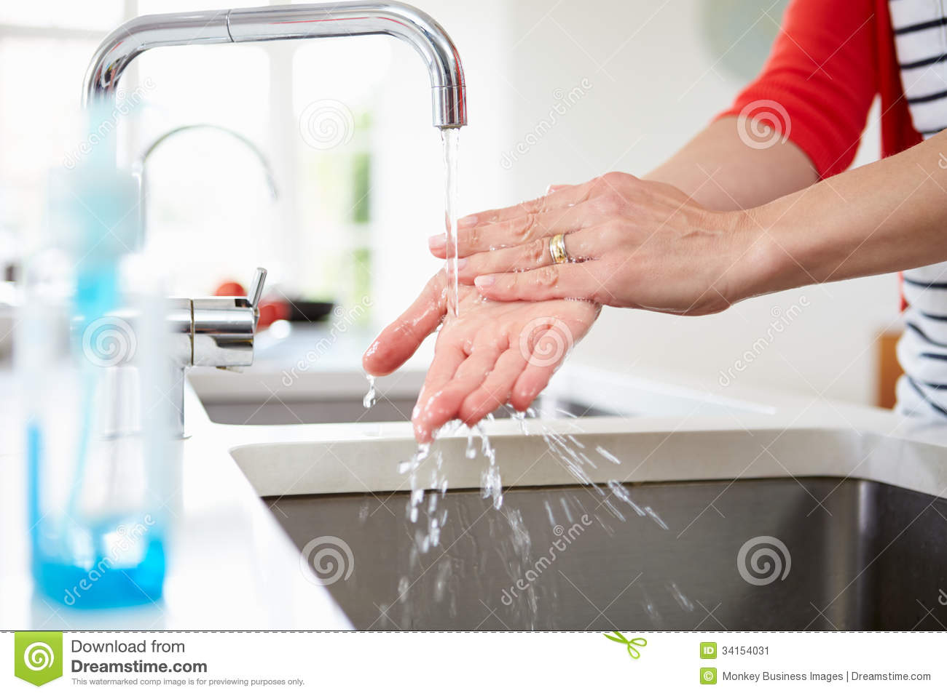
দেহের সঠিক অবস্থান ও সঠিক গতি রক্ষা করে কাজ ক রা
কাজ সহজ করনের কৌশল

Slide 10
কাজের সঠিক স্থান ও সরঞ্জাম ব্যবহার

Slide 11
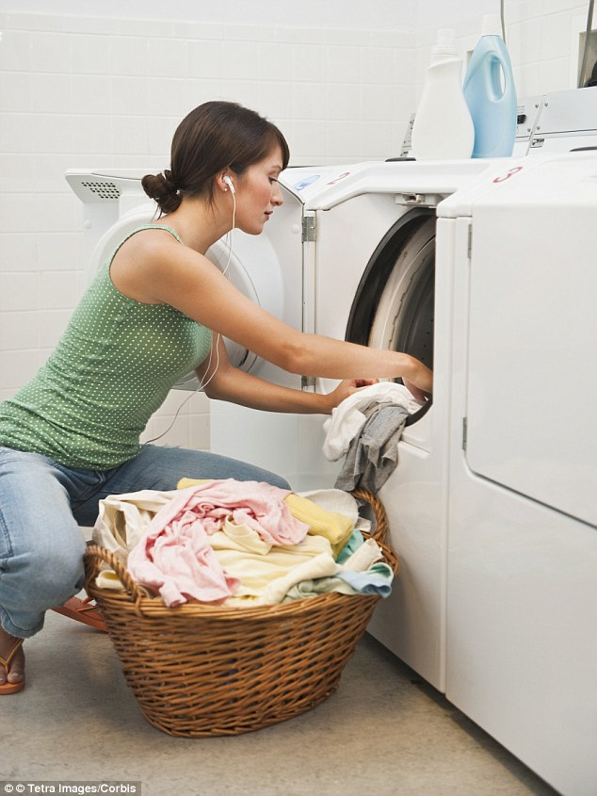
সঠিক পদ্ধতিতে কাজ করা

Slide 12
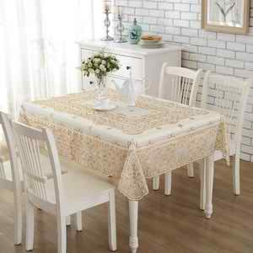
ব্যবহৃত সামগ্রী পরিবতন

Slide 13
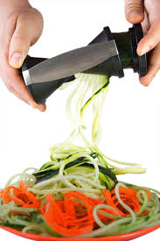
তৈরী সামগ্রীর মান পরিবতন

Slide 14
মূল্যায়ন
* সময় তালিকা কি ?
*শক্তি ব্যবস্থাপজনা বলতে কি বোঝায় ?

Slide 15
বাড়ির কাজ
*কাজ সহজ করনের কৌশল গুলো বণনা কর ।

Slide 16
ধন্যবাদ

